Slide 1
Das Rotationsspiel
Illustration & Strategien

Slide 2
Allgemein
Einfaches Einpersonen-Knobelspiel
Dazu:
Erklärung
Formalisierung
Strategien

Slide 3
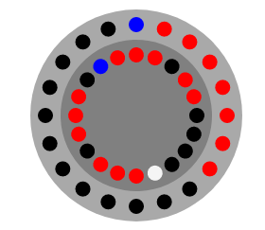
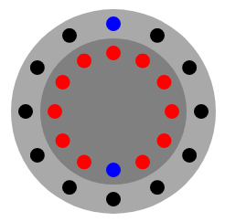
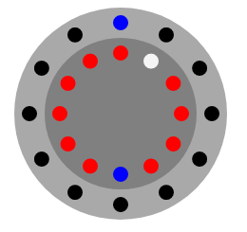
Aufbau
Variante
- 20 Slots
- Weißer Pin
„Herkömmliches Spiel“
- 12 Slots
- kein weißer Pin
Variante
- 12 Slots
- Weißer Pin

Slide 4
Anleitung
Spielbeginn: Aufbau s.d. Blaue Pins senkrecht
Spielablauf: Drehen des roten Pins unter dem
blauen Pin des Brettes, anschließend Platzierung, bis kein roter Pin mehr unter blauem Pin
Weißer Pin: Als Letzter zu drehen
Ziel des Spiels: alle beweglichen Pins auf Brett, ansonsten verloren

Slide 5
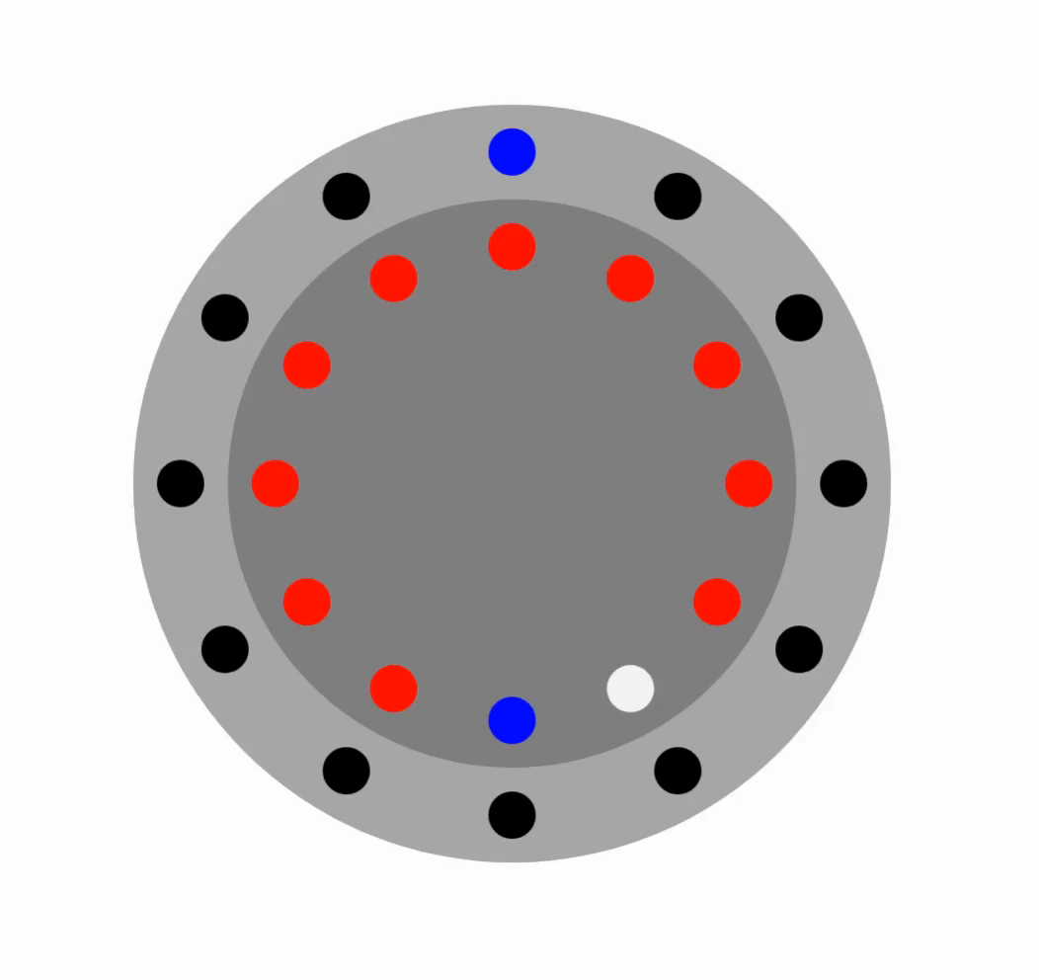
Erfolgreicher Ablauf

Slide 6
Erfolgloser Ablauf

Slide 7
Formalisierung
n = Anzahl Slots
Tupel
Endlicher Automat
Moduloring

Slide 8
Strategien
Brute-Force
Gradient Descent
„Füllen“
„Leeren“
„Gruppieren“

Slide 9
Brute-Force
Ausprobieren; Bei „Game Over“ aufhören
Vorteile:
Funktioniert immer
Einfache Umsetzung
Nachteile:
Aufwändig („worst-case“ von O((n-1)!))
Alle Lösungen bis n=16, eine bis n=100

Slide 10
Gradient Descent
Permutiert eine Folge von Drehungen
Mit jeder Permutation weniger/gleich viele „Probleme“
Stufenweise Verbesserung
„Greedy“
Nachteile/Vorteile: Ähnlich wie bei Brute-Force (etwa bis n=160)

Slide 11
Füllen
Immer eins weiter Drehen
Funktioniert für n=2^k (bewiesen)
Vorteile:
Einfach & einprägsam
Nachteile:
Nur für Zweierpotenzen

Slide 12
Leeren
Alternierend links/rechts eins weiter drehen
Funktioniert für gerade n (bewiesen)
Vorteile:
Einfach & einprägsam
Funktioniert für herkömmliche Spiele
Nachteile
Nicht für ungerade n

Slide 13
Gruppieren
Darauf achten, das Gruppen auf Scheibe & Brett immer einander entsprechen
Funktioniert für n=12 und wenige Andere
Vorteile:
Einprägsam & Interessante Folgen
Nachteile:
Nur für wenige Größen nützlich
Aufwändiger als „Leeren“ / „Füllen“

Slide 14
Weißer Pin
Bei einfachen Strategien wie Füllen/Leeren nur eine Position bewältigebar
Für n=12 immer lösbar (ausgenommen w=1)
Gleichmäßige Verteilung der Lösungen
Gilt vermutlich für alle n

Slide 15
Abschluss
Etwa 4000 Lösungen für n=12
Implementierung mit Webtechnologien
Spielbar
Demonstrationen
https://appgurueu.github.com/rotationsspiel

Slide 16



